Slide 1
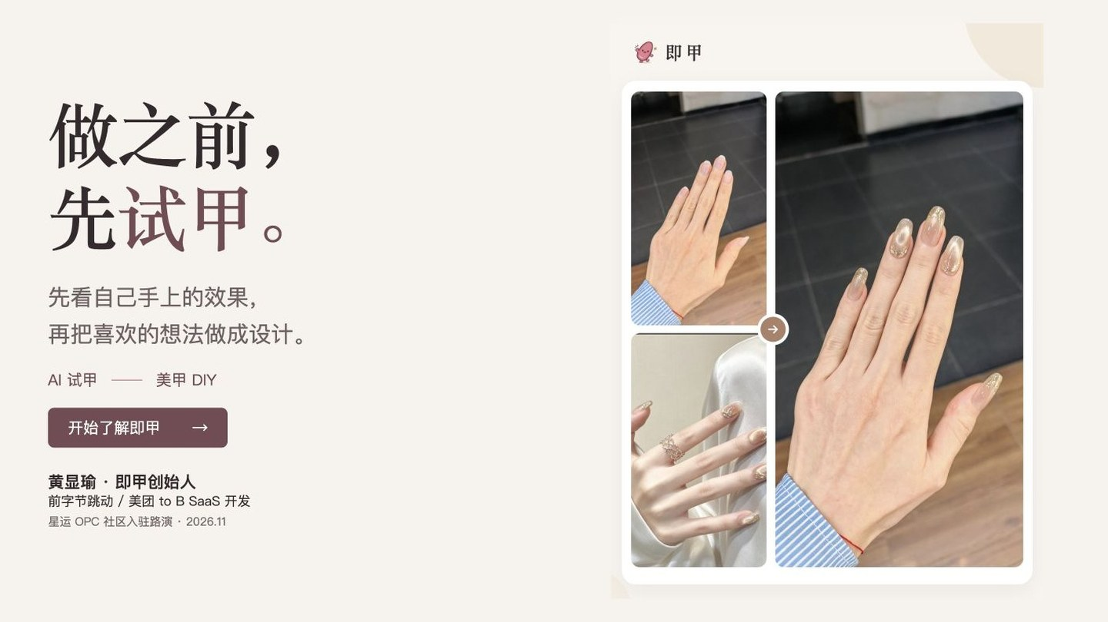
Notes:
大家好，我是黄显瑜，过去在字节跳动和美团做 to B SaaS，现在独立开发即甲。我擅长把 AI 接进具体流程。即甲做两件事：用 AI 试甲帮助选款，用 DIY 帮助用户表达自己的设计。
来源：即甲本地产品案例与创始人资料；2026-11-04 导出时全历史聚合快照；社媒为注明日期的历史快照。完整口径与研究见随附 sources.html。此文件为静态整页图片导出，交互见 HTML 网站。

Slide 2
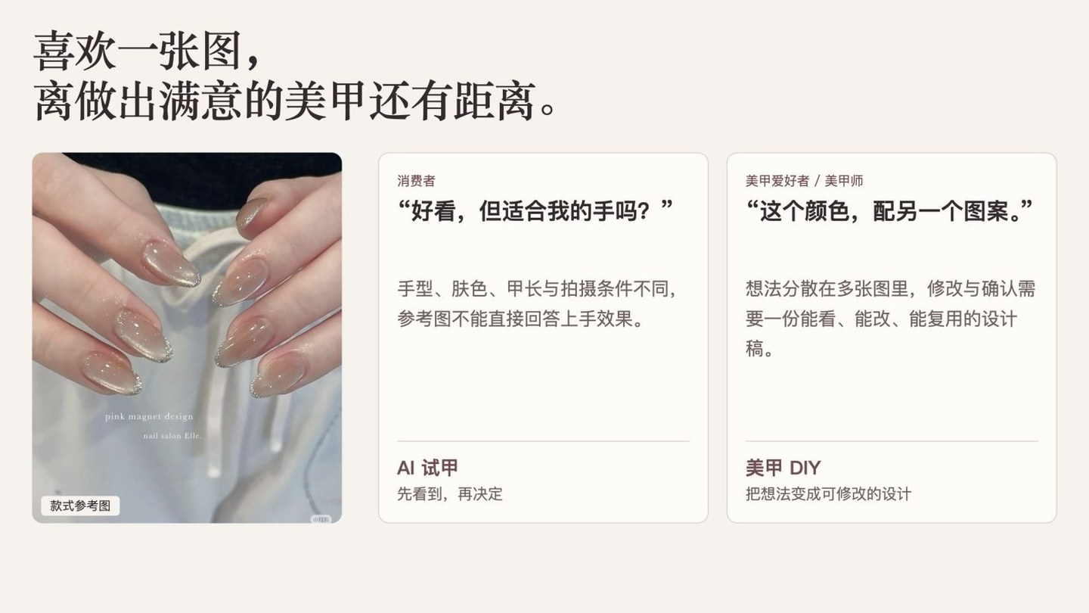
Notes:
喜欢的美甲图片，放到自己手上不一定一样。手型、肤色和甲长都会影响选择。另一个常见任务是改款：想要这张图的颜色、那张图的图案。即甲把这两个任务变成可以看到、可以修改的视觉方案。
来源：即甲本地产品案例与创始人资料；2026-11-04 导出时全历史聚合快照；社媒为注明日期的历史快照。完整口径与研究见随附 sources.html。此文件为静态整页图片导出，交互见 HTML 网站。

Slide 3
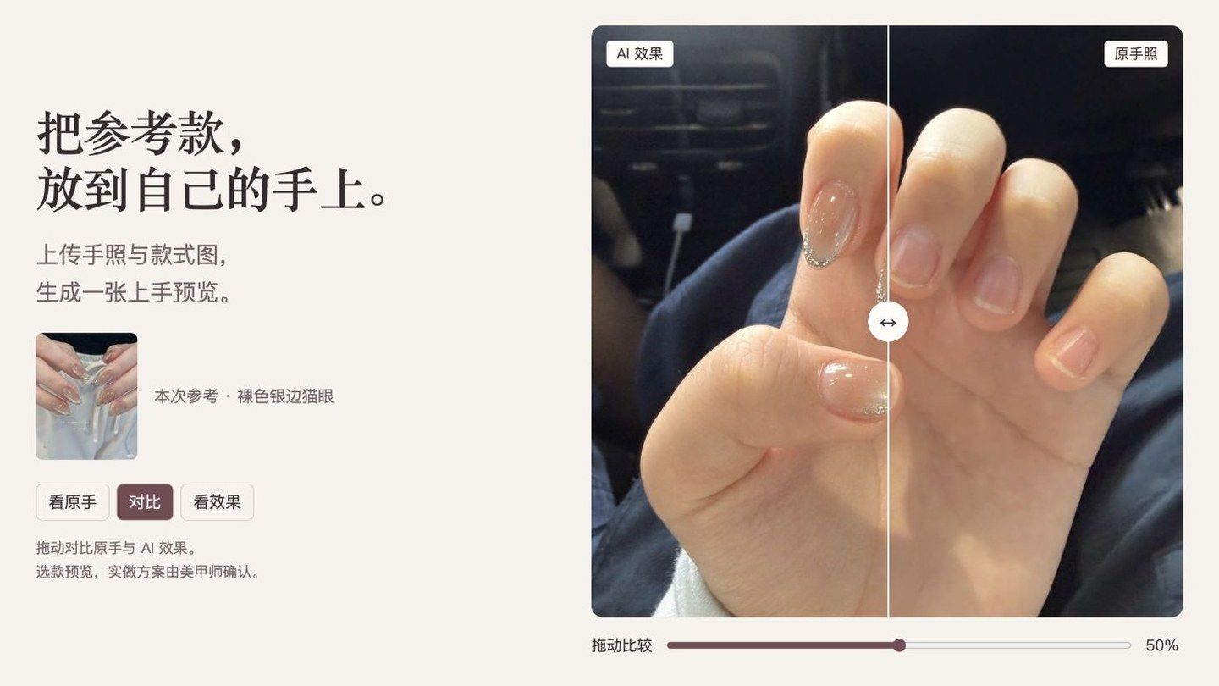
Notes:
先看 AI 试甲。用户上传自己的手照和喜欢的款式图，就能得到一张上手预览。这里是一组已有产品案例：左边是参考款，右边可以拖动看原手和结果。它帮助用户在做之前比较效果，再带着喜欢的方案与美甲师确认。演讲时点一次“看原手”、再点“看效果”即可。
来源：即甲本地产品案例与创始人资料；2026-11-04 导出时全历史聚合快照；社媒为注明日期的历史快照。完整口径与研究见随附 sources.html。此文件为静态整页图片导出，交互见 HTML 网站。

Slide 4
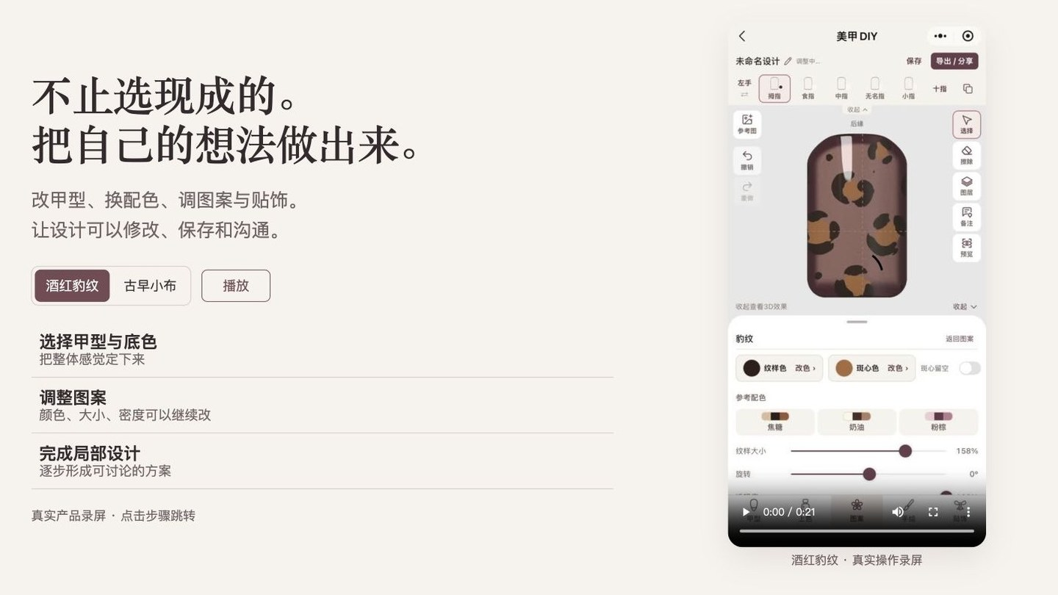
Notes:
再看 DIY。这是之前录制的真实操作：先选甲型和底色，再调整图案、贴饰，形成自己的设计。它既服务爱好者，也服务美甲师和穿戴甲商家的改稿与沟通。不要求一次完成十个指甲，局部想法也能保存和继续编辑。现场播放一条约二十秒的示范即可。
来源：即甲本地产品案例与创始人资料；2026-11-04 导出时全历史聚合快照；社媒为注明日期的历史快照。完整口径与研究见随附 sources.html。此文件为静态整页图片导出，交互见 HTML 网站。

Slide 5
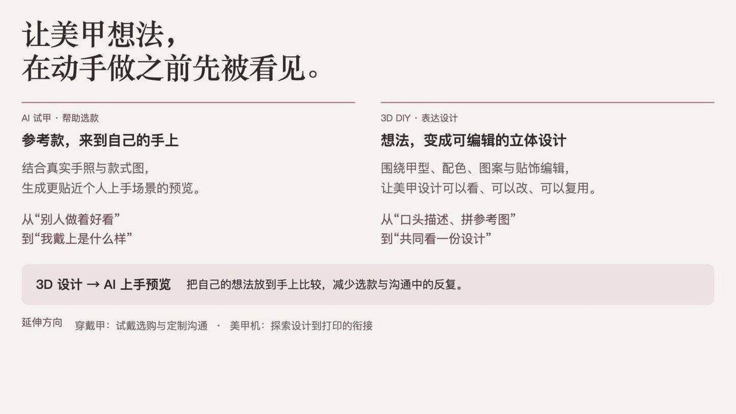
Notes:
创新在于把美甲想法变成可以提前验证的视觉方案。AI 试甲让用户看自己的上手效果；3D DIY 把口头描述变成可编辑的立体设计。两者结合，希望减少选款与沟通反复。近期服务穿戴甲试戴和定制沟通，未来探索连接美甲机，打印对接还未完成。
来源：即甲本地产品案例与创始人资料；2026-11-04 导出时全历史聚合快照；社媒为注明日期的历史快照。完整口径与研究见随附 sources.html。此文件为静态整页图片导出，交互见 HTML 网站。

Slide 6
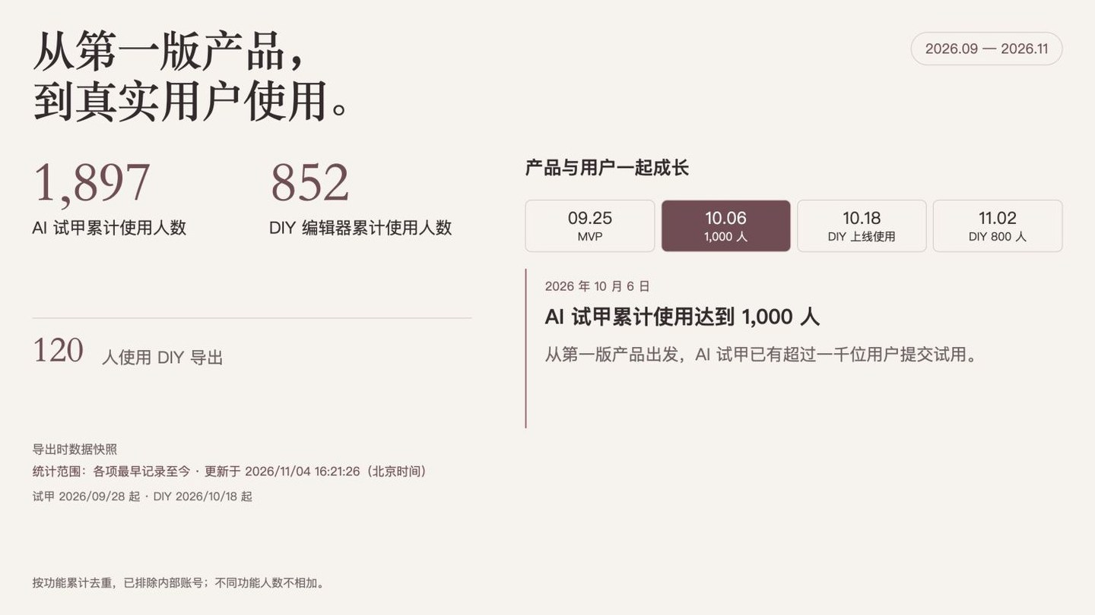
Notes:
产品从九月二十五日开始开发，十月六日试甲累计使用人数达到一千人，DIY 在十月十八日已开始积累使用记录，十一月二日累计使用达到八百人。屏幕上的试甲、DIY 编辑器与导出人数，是后台从各项最早记录累计至今的去重人数，每分钟更新。它们代表已有真实使用，不同功能的用户可能重叠。接下来重点是把这些使用推进为持续付费与商家合作。
来源：即甲本地产品案例与创始人资料；2026-11-04 导出时全历史聚合快照；社媒为注明日期的历史快照。完整口径与研究见随附 sources.html。此文件为静态整页图片导出，交互见 HTML 网站。

Slide 7
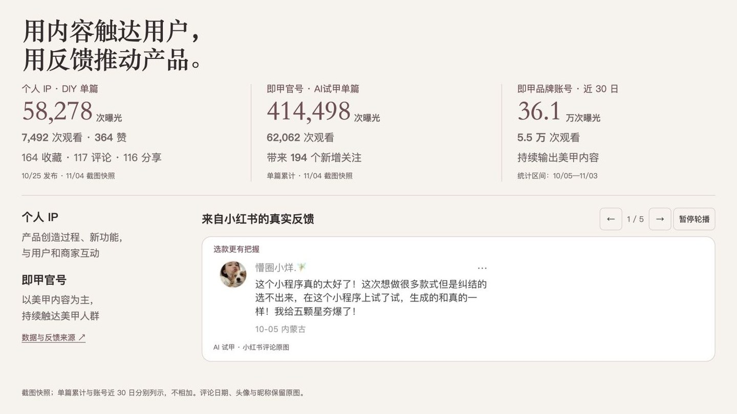
Notes:
个人账号记录产品创造过程、新功能，并直接与用户和商家互动；即甲官号以美甲内容为主。DIY 演示已有五万八千多次曝光，七千四百多次观看；AI 试甲单篇有四十一万多次曝光、六万多次观看。即甲官号近三十日有三十六万多次曝光。它们是不同范围的数据，不相加。用户反馈也帮助我们持续改进选款体验。
来源：即甲本地产品案例与创始人资料；2026-11-04 导出时全历史聚合快照；社媒为注明日期的历史快照。完整口径与研究见随附 sources.html。此文件为静态整页图片导出，交互见 HTML 网站。

Slide 8
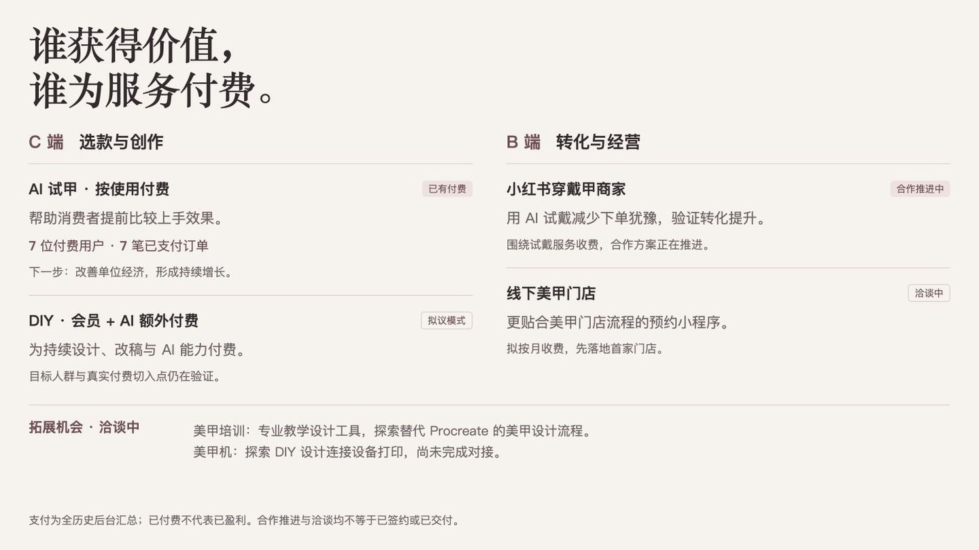
Notes:
商业上分两端。C 端 AI 试甲已经跑通支付，接下来要让单次服务收入覆盖模型与失败重试等成本，再持续增长。DIY 拟采用会员加 AI 能力额外付费，目标人群还在验证。B 端优先推进穿戴甲商家，用试戴帮助消费者决策，验证转化提升。门店预约拟收月费，重点是更贴合美甲门店流程。此外正在洽谈培训设计工具与美甲机打印方向，目前作为拓展机会，不分散首个合作的交付重点。
来源：即甲本地产品案例与创始人资料；2026-11-04 导出时全历史聚合快照；社媒为注明日期的历史快照。完整口径与研究见随附 sources.html。此文件为静态整页图片导出，交互见 HTML 网站。

Slide 9
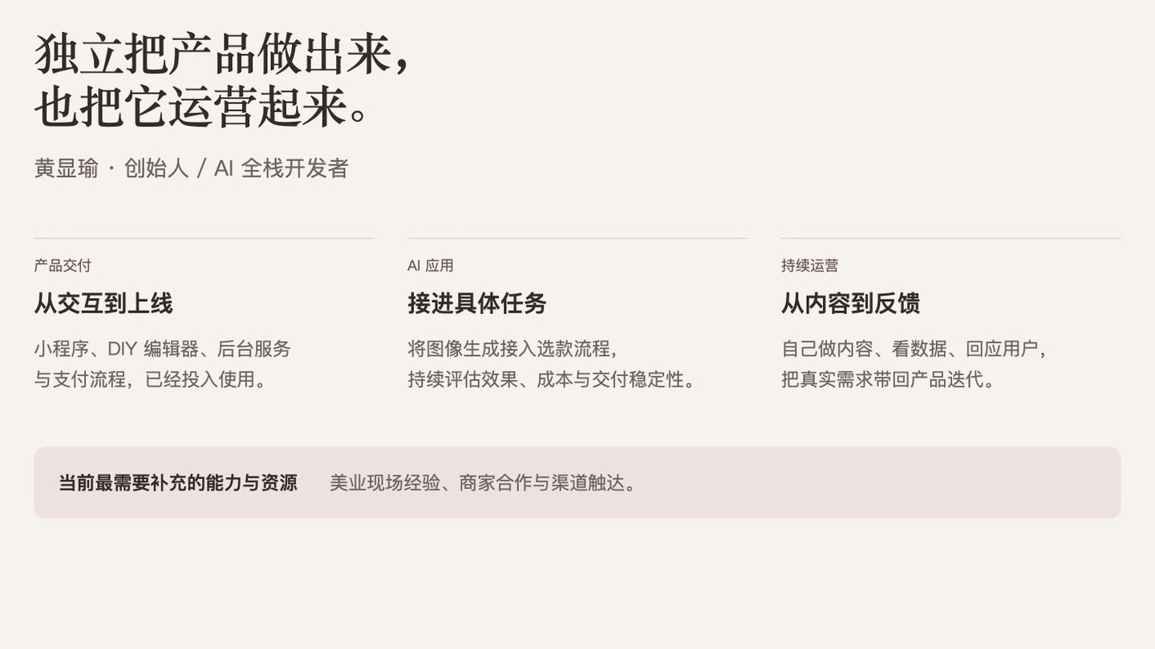
Notes:
即甲目前由我独立开发和运营。已经完成从小程序、DIY 编辑器到 AI 服务和支付的交付，也在自己做内容、看数据、回应用户。现阶段最需要外部补充的是美业现场经验、商家资源与合作渠道。
来源：即甲本地产品案例与创始人资料；2026-11-04 导出时全历史聚合快照；社媒为注明日期的历史快照。完整口径与研究见随附 sources.html。此文件为静态整页图片导出，交互见 HTML 网站。

Slide 10
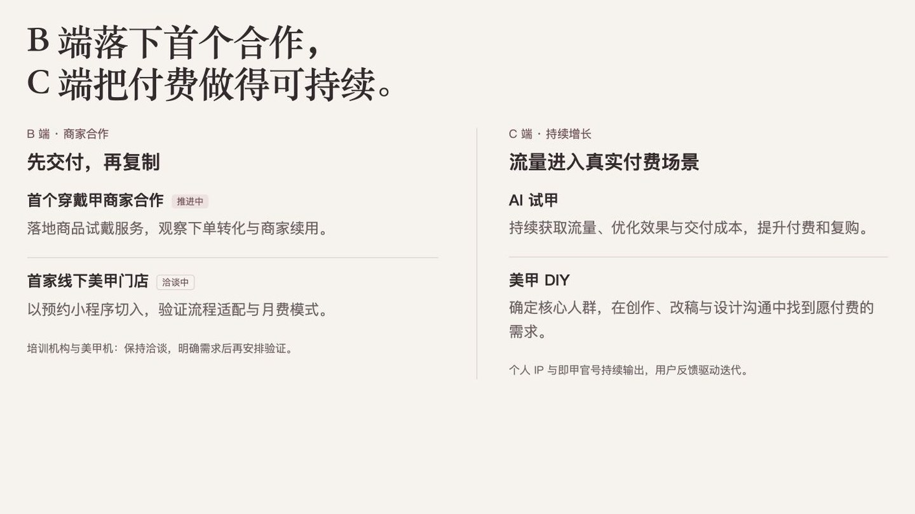
Notes:
下一步分两条线。B 端先完成正在推进的穿戴甲商家合作，验证试戴对转化的价值，再落地首家美甲门店的预约小程序。培训与打印保持洽谈，明确需求后安排验证。C 端继续获取流量，优化 AI 试甲效果和服务成本，提高付费与复购；DIY 则进一步找到核心人群和真实付费场景。
来源：即甲本地产品案例与创始人资料；2026-11-04 导出时全历史聚合快照；社媒为注明日期的历史快照。完整口径与研究见随附 sources.html。此文件为静态整页图片导出，交互见 HTML 网站。

Slide 11
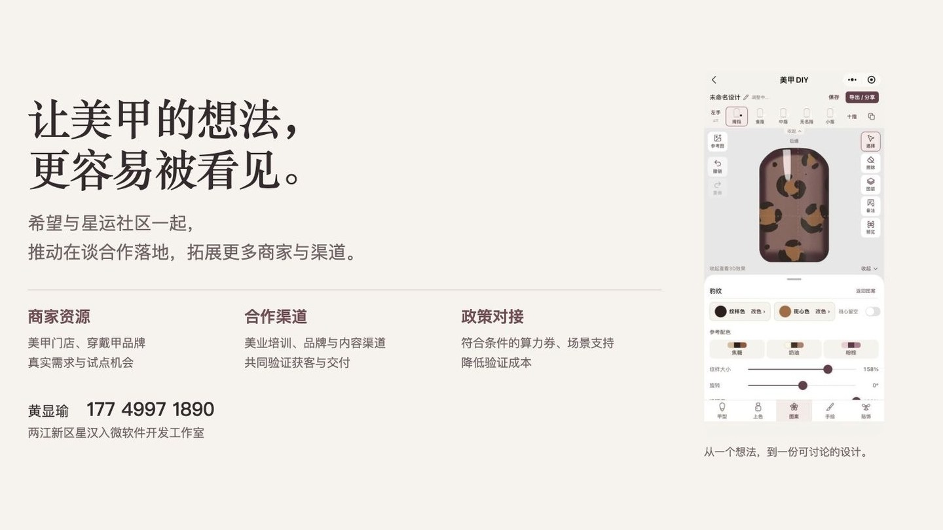
Notes:
这次希望星运社区重点帮助我们对接美甲门店、穿戴甲品牌和合作渠道，推动在谈合作落地，也带来更多真实需求与试点机会。政策上希望对接符合条件的算力券和场景支持，降低验证成本。即甲希望让美甲想法更容易被看见，并逐步形成可持续的生意。谢谢。
来源：即甲本地产品案例与创始人资料；2026-11-04 导出时全历史聚合快照；社媒为注明日期的历史快照。完整口径与研究见随附 sources.html。此文件为静态整页图片导出，交互见 HTML 网站。

